Slide 1

14.5 狭义相对论质点动力学简介
物理概念：质量，动量，能量，……
重新审视其定义
(1) 应符合爱因斯坦的狭义相对性原理
原
则
即经过洛伦兹变换时保持定律形式不变
(2) 应满足对应原理
即趋于低速时，物理量须趋于经典理论中相应的量
一、相对论质量、动量 质点动力学基本方程
1. 质速关系
经典理论：
与物体运动无关

Slide 2
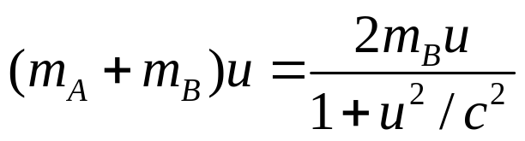
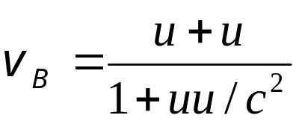
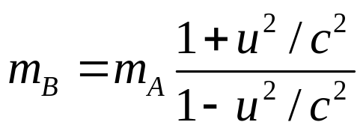
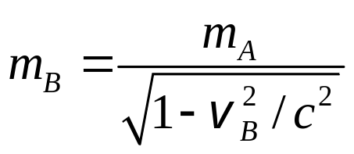
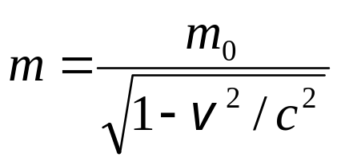
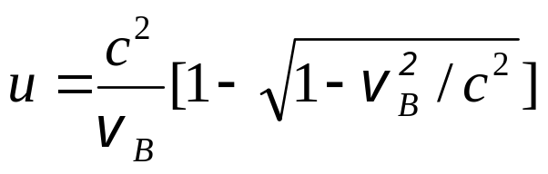
y
S′系 动量守恒
y'
S 系
分裂前 Mu
u
S'
分裂后 0 ⋅ m_{A} + v_{B} ⋅ m_{B}
u
A
B
动量守恒 Mu = v_{B} m_{B}
x'
O'
O
x
质量守恒 M = m_{A} + m_{B}
若 m_{A} = m_{B} ，则等式不成立。为使动量守恒 在 S 系中也成立，质量与速度有关

Slide 3
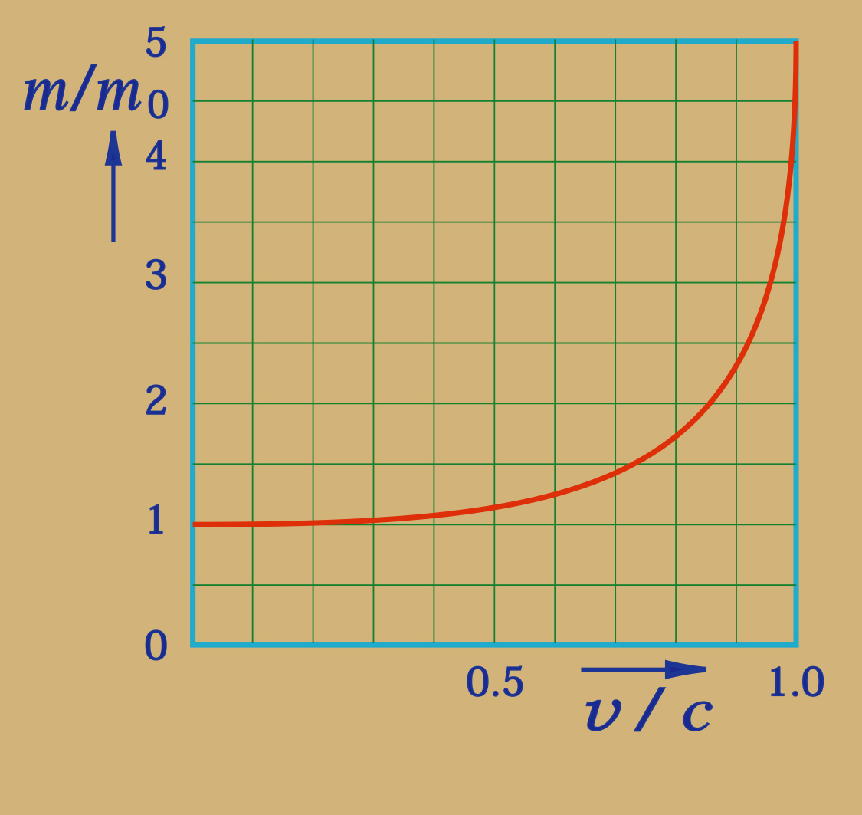



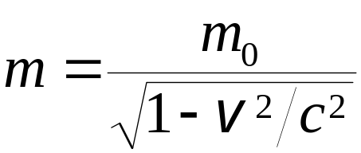
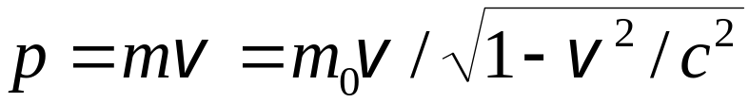
讨论
(1) 当v << c 时, m = m₀ 。
(2) 质速曲线
当v =0.1 c
m 增加 0.5%
当v =0.866 c
当v → c
当v = c
(3) 光速是物体运动的极限速度。
2. 相对论动量
可以证明，该公式保证动量守恒定律在洛伦兹变换下，对任何惯性系都保持不变性。

Slide 4
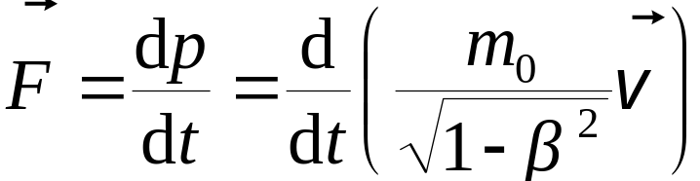
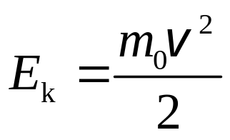
3. 相对论质点动力学基本方程
相对论力学
二、能量 质能关系
• 经典力学
• 相对论力学
?
质点动能就是把它从静止加速到v 的过程中,合外力所做的功。

Slide 5
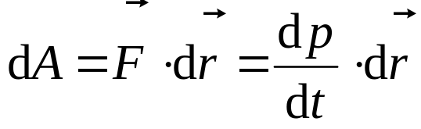


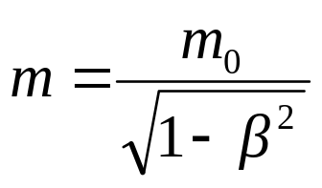


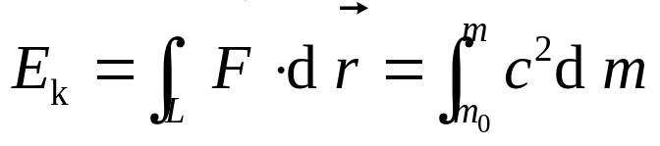

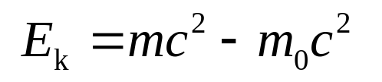
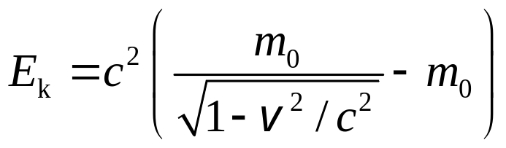

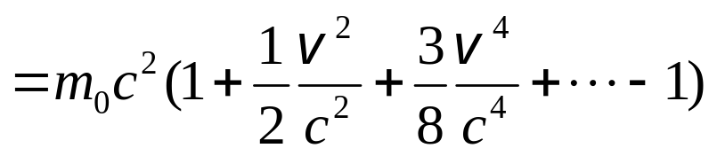
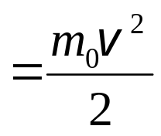
质点动能就是把它从静止加速到v 的过程中,合外力所做的功
两边微分
相对论的动能表达式
讨论
(1) 注意相对论动能与经典力学动能的区别和联系
牛顿力学中的动能公式

Slide 6
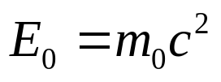
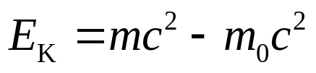


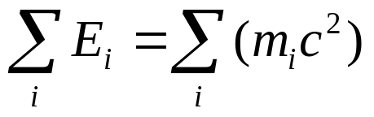
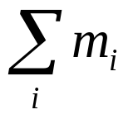
(2) 静止能量 总能量
任何宏观静止物体具有能量
静止能量：
总 能 量：
相对论质量是能量的量度
物体总能量与物体的总质量成正比 — 质量与能量不可分割
质能关系
(3) 能量守恒与质量守恒
例 几个粒子相互作用
能量守恒
相对论质量守恒
= 常量
= 常量

Slide 7
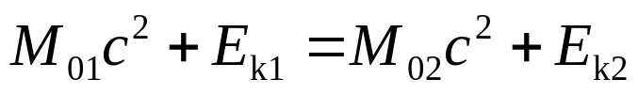
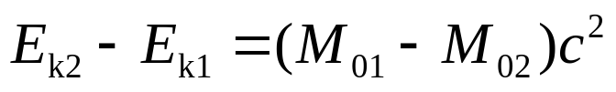
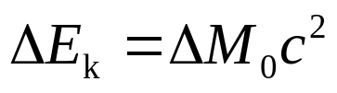
例 核反应中，反应粒子和生成粒子的静止质量分别
为M₀₁，M₀₂
能量守恒
质量亏损

Slide 8
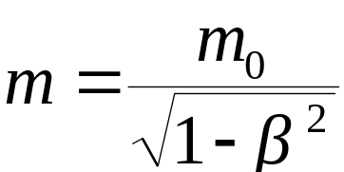
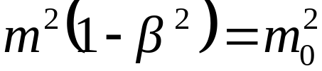
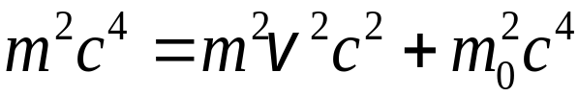

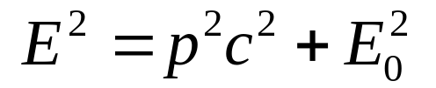

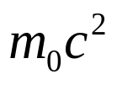



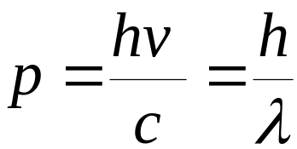

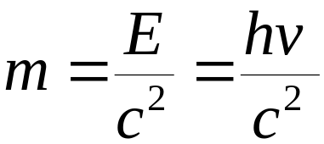
四、相对论能量和动量的关系
两边平方
两边乘以 c ⁴
取极限情况考虑，如光子

Slide 9




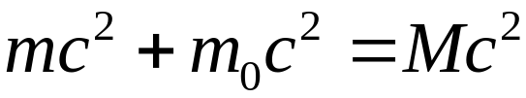
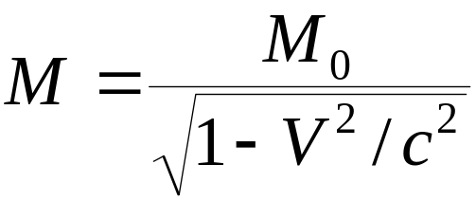


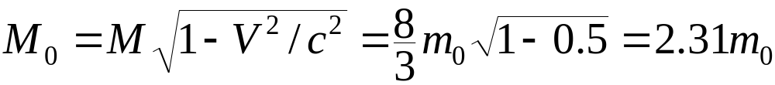
例
两个静质量都为 m₀ 的粒子，其中一个静止，另一个以v ₀ = 0.8 c 运动，它们对心碰撞以后粘在一起。
求
碰撞后合成粒子的静止质量。
解
取两粒子作为一个系统，碰撞前后动量、能量圴守恒，设碰撞后合成粒子的静止质量为 M₀ ，运动质量为 M ，运动速度为 V ，则
由
得

Slide 10
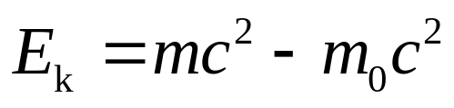
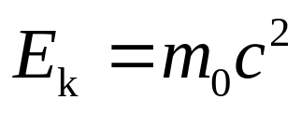

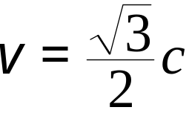
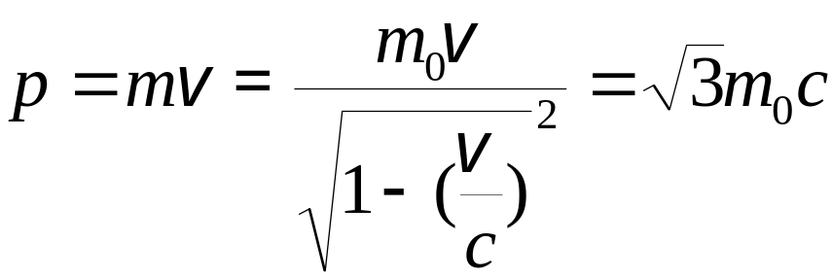
例
某粒子的静止质量为 m₀ ，当其动能等于其静能时，
求
其质量和动量各等于多少？
解
动能：
由质速关系
由此得，动量

Slide 11
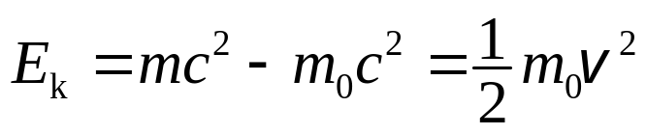
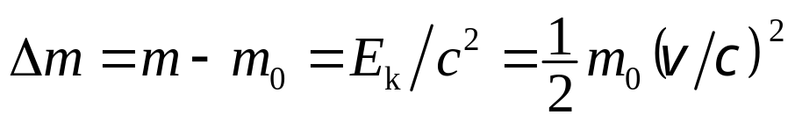
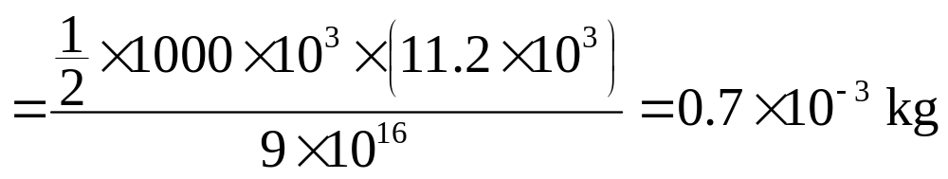
例
设火箭的静止质量为 100 t ，当它以第二宇宙速度飞行时，
求
其质量增加了多少？
解
火箭的第二宇宙速度 v = 11. 2 ×10 ³ m/s ，因此 v <<c ，所以火箭的动能为
火箭的质量的增加量为
火箭质量可近视为不变

